Slide 1
Dasturlash tillari bazasida texnik ilovalar fanining maqsadi va vazifalari.

Slide 2
Protsessorlar
Signalarga ishlov berish
Dasturlash tillar

Slide 3
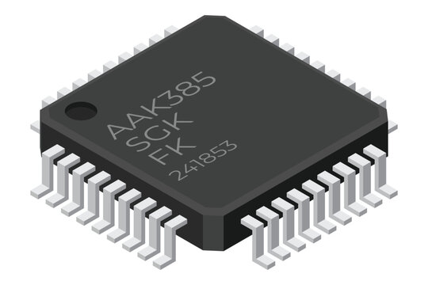
Protsessorlar

Slide 4
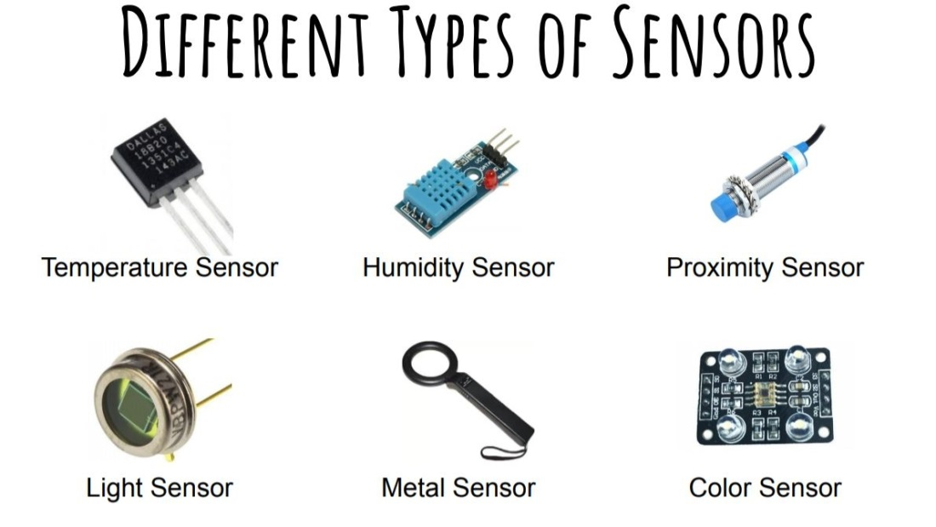
Signalarga ishlov berish

Slide 5
Signalarga ishlov berish
Sensorlardan kelayotgan signallar odatda mikroprotsessor uchun to'g'ridan-to'g'ri foydalanishga yaroqsiz bo'ladi:
Kuchaytirgichlar - kuchsiz signallarni kuchaytiradi
Filtrlar - shovqinlarni yo'qotadi
Linearizatorlar - nochiziqli bog'lanishlarni to'g'ri chiziqli qiladi
Level shifterlar - signal amplitudasini moslashtiradi

Slide 6
Signalarga ishlov berish
Mikroprotsessor qabul qilingan signallarni turli usullar bilan qayta ishlaydi:
Raqamli filtrlash - shovqinlarni yo'qotish va signalni tozalash
O'rtacha qiymatni hisoblash - bir nechta o'lchov natijalarini o'rtachalash
Fourier transformatsiyasi - signalni chastota sohasida tahlil qilish
Kalibratsiya - o'lchov aniqligini oshirish
Matematik operatsiyalar - signalni hisob-kitoblar uchun qayta ishlash

Slide 7
Dasturlash tillar
Dasturlash tillari - bu kompyuter bilan muloqot qilish vositasi bo'lib, ular yordamida dasturchilar kompyuterga bajariladigan ko'rsatmalar beradilar. Tillar quyidagi turlarga bo'linadi:
Quyi darajadagi tillar: Assembly kabi, qurilma darajasiga yaqin
Yuqori darajadagi tillar: Python, C++, Java kabi, inson tiliga yaqinroq
Protsedurali tillar: C kabi, ketma-ket ko'rsatmalar beriladigan
Ob'ektga yo'naltirilgan tillar: Java, Python kabi, ob'ektlar va klasslar bilan ishlaydigan

Slide 8
Dasturlash tillar
Dasturlashda o'zgaruvchilar - ma'lumotlarni saqlash uchun ishlatiladi:
Butun sonlar (integer): 1, 42, -7
Haqiqiy sonlar (float): 3.14, 0.001
Satrlar (string): "Salom dunyo"
Mantiqiy qiymatlar (boolean): True, False
Ro'yxatlar (list/array): [1, 2, 3]

Slide 9
Dasturlash tillar
Operatorlar
Arifmetik: +, -, *, /, %
Taqqoslash: ==, !=, >, <, >=, <=
Mantiqiy: AND, OR, NOT

Slide 10
Dasturlash tillar
Algoritm - bu muammoni hal qilish uchun aniq ketma-ketlikda bajariladigan ko'rsatmalar to'plami. Algoritmning asosiy xususiyatlari:
Aniqlik: Har bir qadam aniq va bir ma'noli bo'lishi kerak
Cheklilik: Algoritm cheklangan qadamlar sonida tugashi kerak
Kirish/chiqish: Aniq kiritish ma'lumotlari va kutilgan natijalar
Samaradorlik: Resurslardan optimal foydalanish

Slide 11
Asosiy algoritmik konstruksiyalar
Ketma-ketlik
Shartli operator
Takrorlash (sikl)

Slide 12
FILE NAME + EXTENSION

Slide 13
Sonlar
Belgilar

Slide 14
ilyos.py
Yangi.cpp
dars.java

Slide 15
snake_ case
camelCase

Slide 16
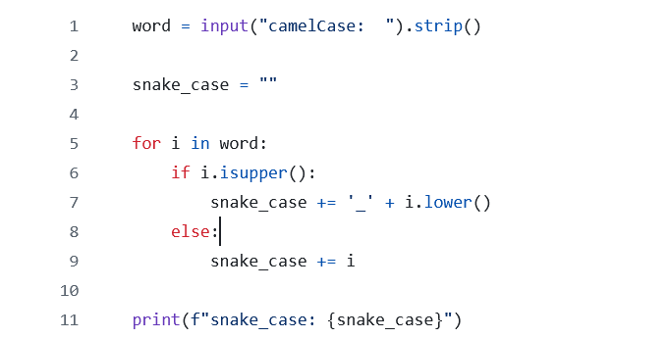

Slide 17
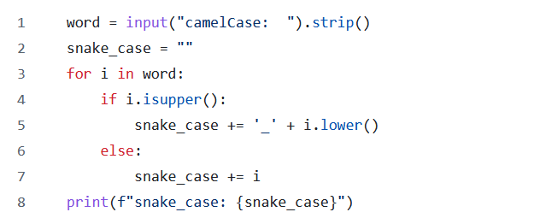

Slide 18


Slide 19
snake_ case
camelCase

Slide 20
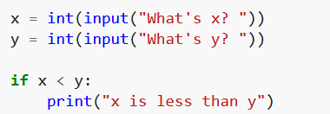

Slide 21
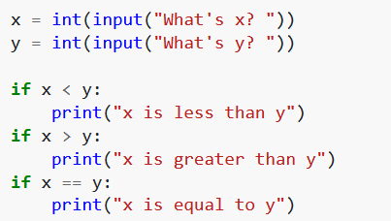

Slide 22
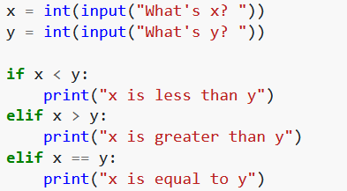

Slide 23
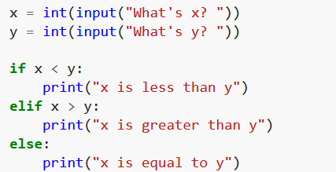

Slide 24
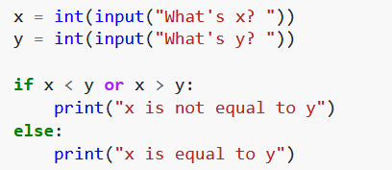

Slide 25
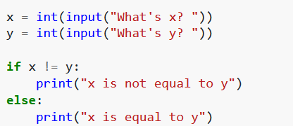

Slide 26
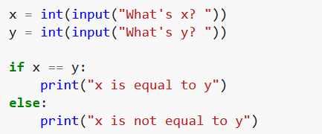

Slide 27
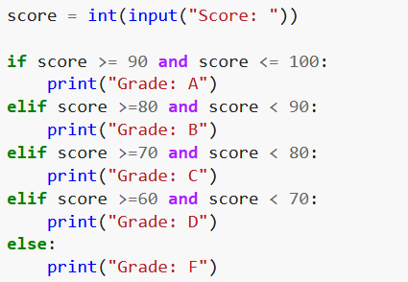

Slide 28
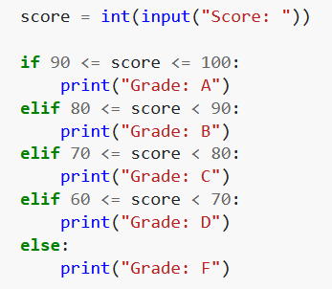

Slide 29
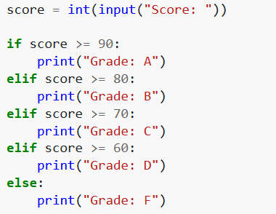

Slide 30
